Slide 1






GIÁO ÁN ĐIỆN TỬ
ĐỊA LÍ : LỚP 5
BÀI 5 : VÙNG BIỂN NƯỚC TA

Slide 2
I.Mục tiêu:
Nêu được một số đặc điểm và vai trò của vùng biển nước ta:
Vùng biển nước Việt Nam là một bộ phận của biển đông; nước không bao giờ đóng băng.
Biển có vai trò điều hòa khí hậu, đường giao thông quan trọng và cung cấp nguồn tài nguyên to lớn.
Chỉ được một số điểm du lịch, nghỉ mát ven biển nổi tiếng: Hạ Long, Nha Trang, Vũng Tàu,...trên bản đồ (lược đồ) nước ta.
* Biết được những thuận lợi và khó khăn của người dân vùng biển trong cuộc sống phát triển kinh tế.
** Nhận biêt được sự cần thiết phải bảo vệ và khai thác tài nguyên biển một cách hợp lí.

Slide 3
II. Đồ dùng dạy học:
Bản đồ việt Nam.
Tranh ảnh và các thông tin tư liệu về biển Việt nam.

Slide 4
III. Hoạt động dạy học:
1. Kiểm tra bài cũ:
Câu hỏi 1: Nêu đặc điểm của sông ngòi nước ta?
Câu hỏi 2: Vai trò của sông ngòi trong đời sống của người dân?

Slide 5

2. Bài mới:
Bài 5: VÙNG BIỂN NƯỚC TA

Slide 6
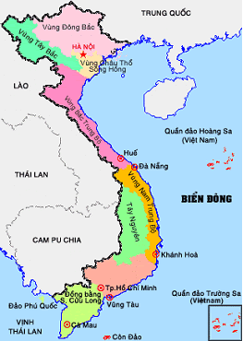
HĐ.1: Vị trí vùng biển nước ta
Câu hỏi :Thảo luận
Biển nước ta thuộc bộ phận của biển nào? và giáp phía nào phần đất liền nước ta?
Vùng biển nước ta là một bộ phận của Biển Đông.
Biển bao bọc phía đông, nam, tây nam phần đất liền nước ta.

Slide 8


Slide 9
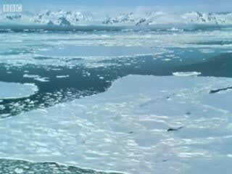
Hđ.2. Đặc điểm của vùng biển nước ta
Vùng biển bị đóng băng
Vùng biển Việt Nam

Slide 10
Biển Việt Nam có đặc điểm, thuận lợi gì cho người dân?
Kết luận: Vùng biển nước ta không đóng băng nên thuận lợi cho việc khai thác và đánh bắt thủy hải sản; giao thông đường biển.

Slide 11
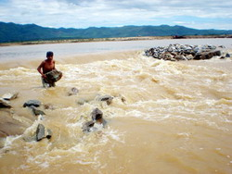
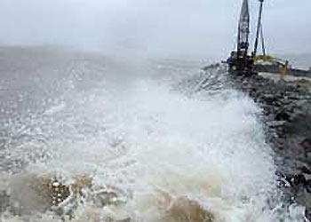
Biển gây ra những khó khăn gì trong cuộc sống người dân ven biển?

Slide 12
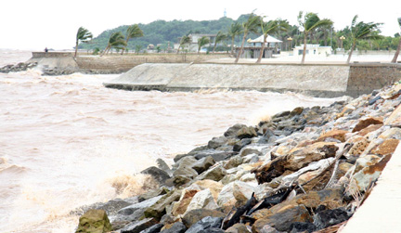
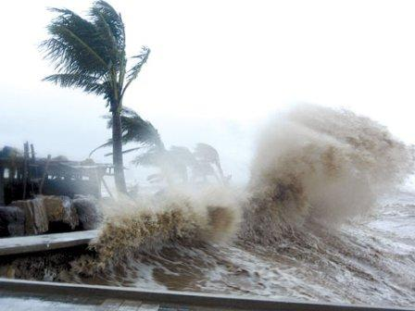

Slide 13
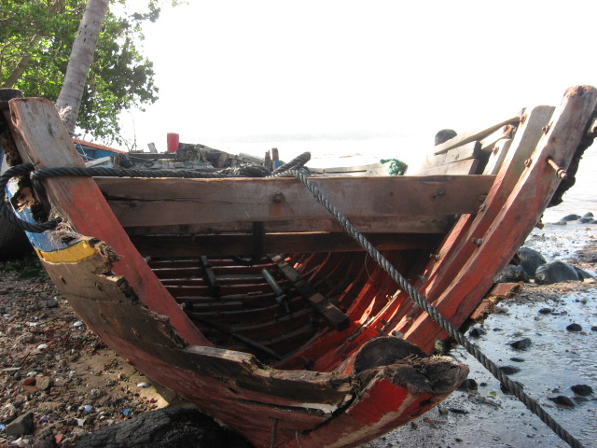
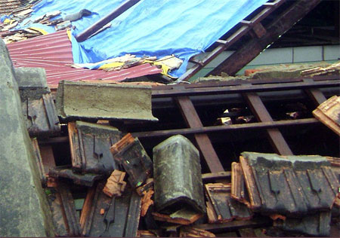

Slide 14
Kết luận: Hằng ngày mực biển có lúc lên, có lúc hạ xuống; miền Bắc và miền Trung hay có bão. Bão biển gây ra những thiệt hại lớn cho tàu thuyền và cuộc sống của những vùng ven biển.

Slide 15
HĐ.3: Vai trò của biển:
Câu hỏi thảo luận:
Nêu vai trò của biển trong cuộc sống kinh tế của người dân?

Slide 16
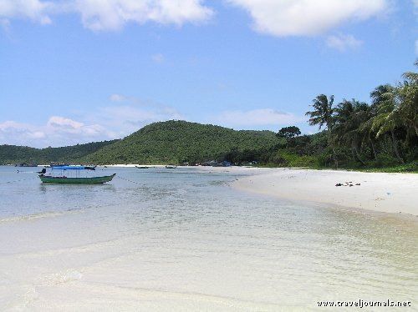
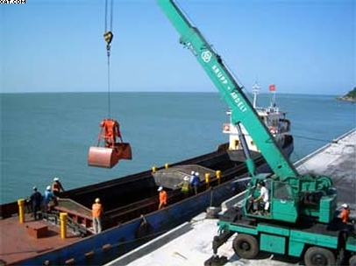
Điều hòa khí hâu.
Giao thông đường biển

Slide 17
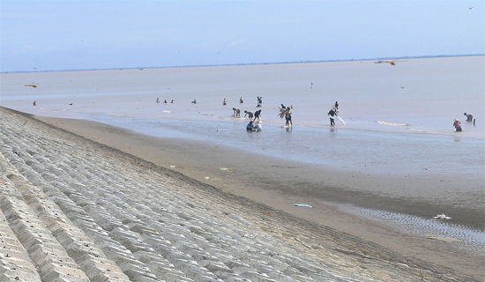
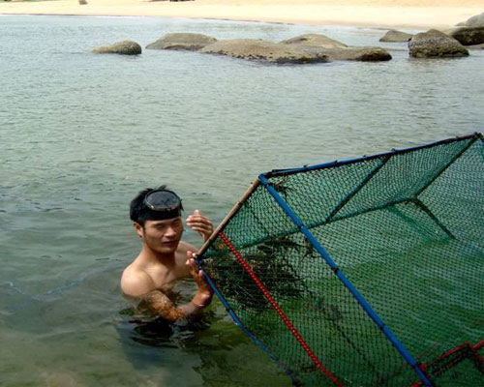
Nuôi thủy hải sản
Thu hoạch nghêu
Nuôi tôm hùm ở biển

Slide 18
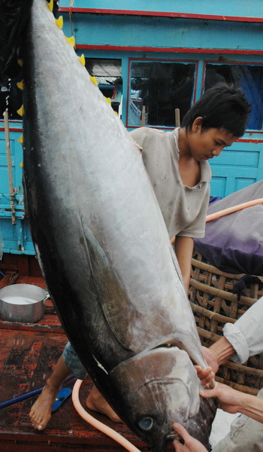
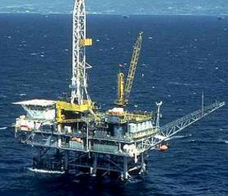
Khai thác tài nguyên
Khai thác cá ngừ đại dương
Khai thác dầu mỏ

Slide 19
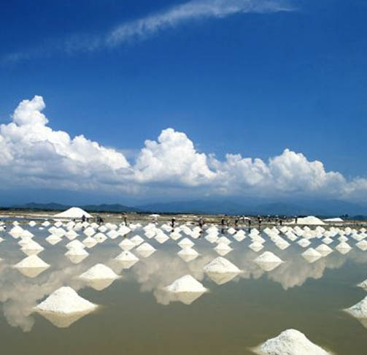
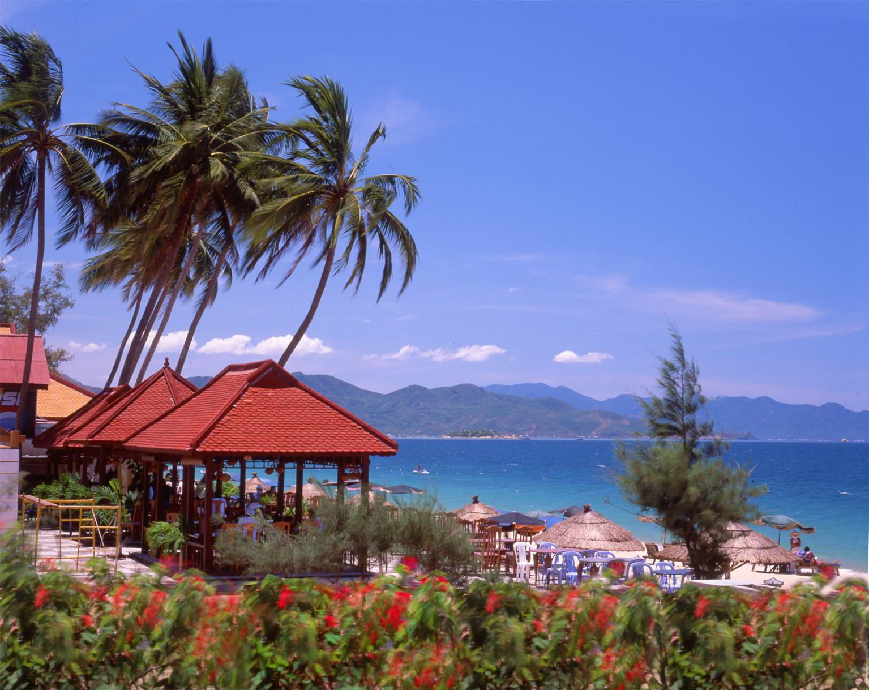
Làm muối
Nghỉ mát, du lịch

Slide 20
Kết luận: Biển là nơi điều hòa khí hậu và nguồn tài nguyên phong phú, đường giao thông quan trọng. Ven biển có nhiều nơi du lịch, nghỉ mát hấp dẫn.

Slide 21
Trò chơi 1.: Nêu vai trò của biển trong đời sống của con người chúng ta.
Trò chơi 2: Kể tên các bãi biển đẹp của Việt Nam mà em biết?

Slide 22
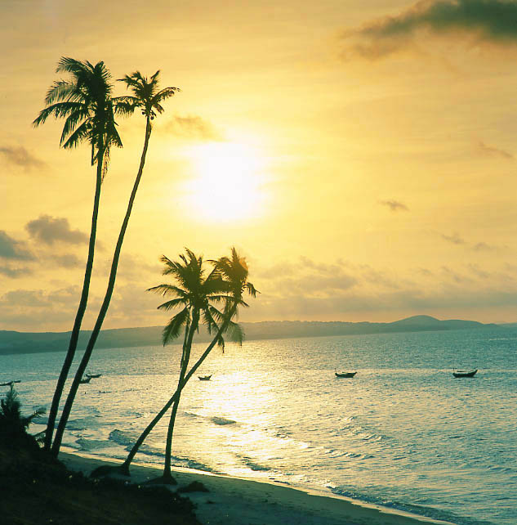
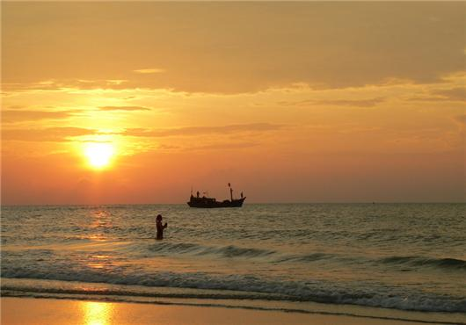
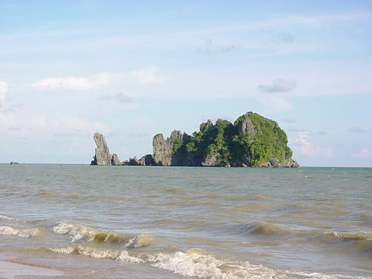
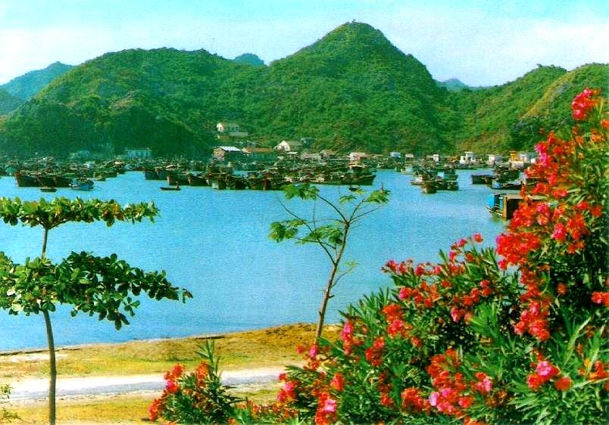
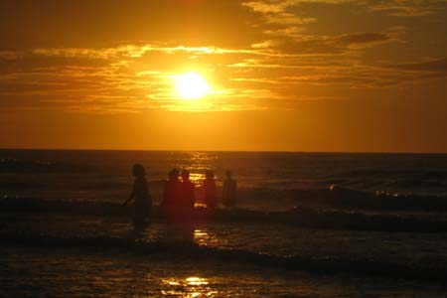
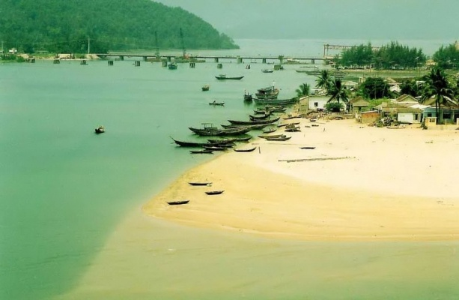
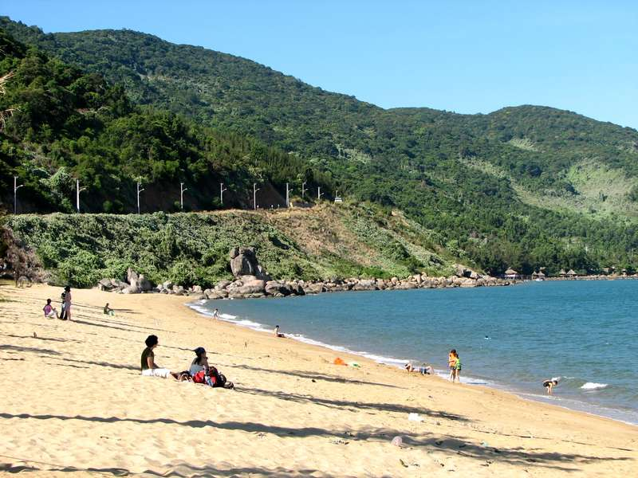
Quảng Ninh
Thanh Hóa
CÁT BÀ
ĐỒ SƠN
VŨNG TÀU
MŨI NÉ
ĐÀ NẴNG
HÀ TIÊN
LĂNG CÔ
NHA TRANG

Slide 23
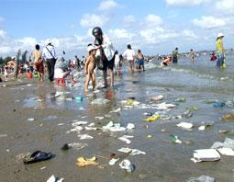
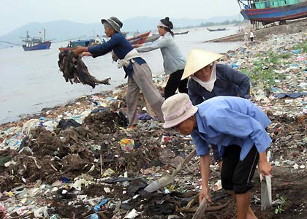
Giáo dục môi trường:
Nguyên nhân nào làm cho biển bị ô nhiễm?
Xả rác trên bãi biển

Slide 24
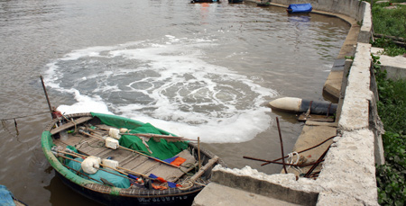
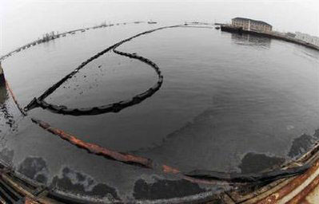
Nước thải chảy ra biển
Dầu tràn trên biển

Slide 25
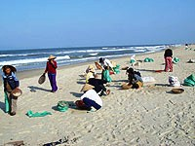
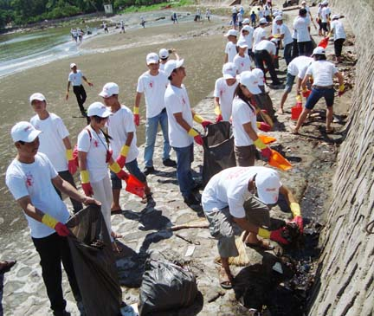
* * Qua những hình ảnh trên mỗi chúng ta cần có hành động gì để bảo vệ các bãi biển sạch đẹp mỗi lần đi tham quan,và du lịch biển?

Slide 26
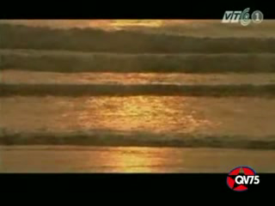

Slide 27
Củng cố- Dặn dò

Slide 28


Kính chúc quý thầy cô giáo sức khỏe

